Slide 1
Kebijakan Terkait
Pengelolaan Limbah B3
Endang Astuti
PSLH UGM
08112809898
endangastuti@ugm.ac.id

Slide 2
Pertanyaan:
Sebutkan peraturan-peraturan terkait Limbah B3

Slide 3
DASAR HUKUM PENGELOLAAN LIMBAH B3
Undang-undang Nomor 32 Tahun 2009 tentang Perlindungan dan Pengelolaan Lingkungan Hidup:
Undang-undang Nomor 11 Tahun 2020 tentang Cipta Kerja
Peraturan Pemerintah Nomor 101 Tahun 2014 tentang Pengelolaan Limbah B3 [sudah dicabut pada PP 22 2021]
Peraturan Pemerintah Nomor 22 tahun 2021 tentang Penyelenggaraan Perlindungan dan Pengelolaan Lingkungan Hidup
Permen LH Nomor 2 tahun 2008 Tentang Pemanfaatan Limbah B3
Permen LH Nomor 05 Tahun 2009 Tentang Pengelolaan Limbah di Pelabuhan
Permen LH Nomor 18 th 2009 Tentang Perizinan Limbah B3
Permen LH Nomor 14 th 2013 Tentang Simbol Limbah B3
Permen LHK Nomer 56 th 2015 Tentang Tata Cara Dan Persyaratan Teknis Pengelolaan Limbah Bahan Berbahaya Dan Beracun Dari Fasilitas Pelayanan Kesehatan
Permen LHK Nomor 63 th 2016 Tentang Persyaratan Dan Tata Cara Penimbunan Limbah Bahan Berbahaya Dan Beracun Di Fasilitas Penimbusan Akhir

Slide 4
DASAR HUKUM PENGELOLAAN LIMBAH B3 (lanjutan)
Peraturan LHK Nomor 95 Tahun 2018 tentang Perizinan Pengelolaan Limbah Bahan Berbahaya dan Beracun Terintegrasi Dengan Izin Lingkungan Melalui Pelayanan Perizinan Berusaha Terintegrasi secara Elektronik.
Peraturan LHK Nomor 74 Tahun 2019 Tentang Program Kedaruratan Pengelolaan Bahan Berbahaya Dan Beracun Dan/Atau Limbah Bahan Berbahaya dan Beracun
Permen LHK Nomor 4 Tahun 2020 Tentang Pengangkutan Limbah Bahan Berbahaya dan Beracun
Permen LHK Nomor 10 Tahun 2020 Tentang Tata Cara Uji Karakteristik dan Penetapan Status Limbah Bahan Berbahaya Dan Beracun
Permen LHK Nomor 12 Tahun 2020 Tentang Penyimpanan Limbah Bahan Berbahaya Dan Beracun

Slide 5
UU 11 Tahun 2020 tentang Cipta Kerja
memperpendek birokrasi perizinan
memperkuat penegakan hukum
Dalam UU 32/2009 ada 4 tahapan :
Proses Dokumen lingkungan (Amdal, UKL/UPL)
Persetujuan Lingkungan
Izin Lingkungan
Izin Usaha
Menjadi 3 tahapan :
Proses Dokumen lingkungan (Amdal, UKL/UPL)
Persetujuan Lingkungan
Perizinan Berusaha
Jika ada pelangaran, yang akan terkena adalah Izin Lingkungan. Selama Izin Usaha tdk dicabut, maka kegiatan dapat tetap berjalan
Jika ada pelanggaran, yang akan terkena konsekuensi adalah Izin utamanya yaitu Perizinan Berusaha
menjadi
menjadi

Slide 6
Perubahan UU 32/2009 tentang Perlindungan dan Pengelolaan Lingkungan Hidup melalui Undang- Undang Nomor 11/2020 tentang Cipta Kerja
Perubahan UU 32/2009 melalui UU 11/2020
Dari total 127 Pasal yang terdapat dalam UU 32/2009,
dirubah | ditambahkan | dihapus
27 Pasal | 4 Pasal | 10 Pasal
1, 20, 24, 25, 26, 27, 28, 32, 34, 35, 37, 39, 55, 59, 61, 63, 69, 71, 72, 73, 76, 77, 82, 88, 109, 111, dan 112 | 61A, 82A, 82B, dan 82C | 29, 30, 31, 36, 38, 40, 79, 93, 102, dan 110
Pasal-pasal dengan amanat yang perlu ditindaklanjuti dalam Peraturan pemerintah

Slide 7
Amanat
Undang- Undang Nomor 11/2020 tentang Cipta Kerja untuk ditindaklanjuti dalam PP (Terkait Rev UU 32/2009)
Pengaturan Tata Laksana Uji Kelayakan (PasaL 24)
Proses Pelibatan Masyarakat (Pasal 26);
Sertifikasi dan Kriteria penyusun Amdal (Pasal 28);
Bantuan Pemerintah terhadap UMK (Pasal 32)
Pengaturan mengenai UKL-UPL (Pasal 34);
Pengaturan mengenai SPPL (Pasal 35)
PP 22 2021
Penyelenggaraan PPLH
7. Pengaturan Baku Mutu Lingkungan Hidup (Pasal 20);
8. Pengelolaan Limbah B3 (Pasal 59, Pasal 61);
9. Dana Penjaminan Pemulihan Lingkungan (Pasal 55);
10. Pengawasan dan Sanksi (Pasal 71, 76, 82C);

Slide 8
UNDANG-UNDANG REPUBLIK INDONESIA
NOMOR 32 TAHUN 2009
PERLINDUNGAN DAN PENGELOLAAN LINGKUNGAN HIDUP
BAB I
KETENTUAN UMUM
Pasal 1
UNDANG-UNDANG REPUBLIK INDONESIA
NOMOR 11 TAHUN 2020
TENTANG CIPTA KERJA
21. Bahan berbahaya dan beracun
yang selanjutnya disingkat B3 adalah zat, energi, dan/atau komponen lain yang karena sifat, konsentrasi, dan/atau jumlahnya, baik secara langsung maupun tidak langsung, dapat mencemarkan dan/atau merusak lingkungan hidup, dan/atau membahayakan lingkungan hidup, kesehatan, serta kelangsungan hidup manusia dan makhluk hidup lain.
22. Limbah bahan berbahaya dan beracun,
yang selanjutnya disebut Limbah B3 adalah sisa suatu usaha dan/atau kegiatan yang mengandung B3.
23. Pengelolaan limbah B3 adalah kegiatan yang meliputi pengurangan, penyimpanan, pengumpulan, pengangkutan, pemanfaatan, pengolahan, dan/atau penimbunan.

Slide 9
UNDANG-UNDANG REPUBLIK INDONESIA
NOMOR 32 TAHUN 2009
PERLINDUNGAN DAN PENGELOLAAN LINGKUNGAN HIDUP
UNDANG-UNDANG REPUBLIK INDONESIA
NOMOR 11 TAHUN 2020
TENTANG CIPTA KERJA
Bagian Kedua
Pengelolaan Limbah Bahan Berbahaya dan Beracun
Pasal 59
Setiap orang yang menghasilkan limbah B3 wajib melakukan pengelolaan limbah B3 yang dihasilkannya.
(2) Dalam hal B3 sebagaimana dimaksud dalam Pasal 58 ayat (1) telah kedaluwarsa, pengelolaannya mengikuti ketentuan pengelolaan limbah B3.
(3) Dalam hal setiap orang tidak mampu melakukan sendiri pengelolaan limbah B3, pengelolaannya diserahkan kepada pihak lain.
(4) Pengelolaan limbah B3 wajib mendapat izin dari Pemerintah Pusat atau Pemerintah Daerah [lihat lampiran 1 PP 5 2021 ttg Perizinan Berusaha Berbasis Risiko]
(5) Pemerintah Pusat dan Pemerintah Daerah wajib mencantumkan persyaratan lingkungan hidup yang harus dipenuhi dan kewajiban yang harus dipatuhi pengelola limbah B3 dalam Perizinan Berusaha, atau Persetujuan Pemerintah Pusat atau Pemerintah Daerah
(6) Keputusan pemberian Perizinan Berusaha wajib diumumkan.
(7) Ketentuan lebih lanjut mengenai pengelolaan limbah B3 diatur dalam Peraturan Pemerintah.

Slide 10
UNDANG-UNDANG REPUBLIK INDONESIA
NOMOR 32 TAHUN 2009
PERLINDUNGAN DAN PENGELOLAAN LINGKUNGAN HIDUP
UNDANG-UNDANG REPUBLIK INDONESIA
NOMOR 11 TAHUN 2020
TENTANG CIPTA KERJA

Slide 11
UNDANG-UNDANG REPUBLIK INDONESIA
NOMOR 11 TAHUN 2020
TENTANG CIPTA KERJA

Slide 12
UNDANG-UNDANG REPUBLIK INDONESIA
NOMOR 32 TAHUN 2009
PERLINDUNGAN DAN PENGELOLAAN LINGKUNGAN HIDUP
UNDANG-UNDANG REPUBLIK INDONESIA
NOMOR 11 TAHUN 2020
TENTANG CIPTA KERJA

Slide 13
UNDANG-UNDANG REPUBLIK INDONESIA
NOMOR 32 TAHUN 2009
PERLINDUNGAN DAN PENGELOLAAN LINGKUNGAN HIDUP
UNDANG-UNDANG REPUBLIK INDONESIA
NOMOR 11 TAHUN 2020
TENTANG CIPTA KERJA

Slide 14
UNDANG-UNDANG REPUBLIK INDONESIA
NOMOR 32 TAHUN 2009
PERLINDUNGAN DAN PENGELOLAAN LINGKUNGAN HIDUP

Slide 15
UU 11 Tahun 2020 tentang Cipta Kerja
memperpendek birokrasi perizinan dengan tujuan mempermudah proses investasi tanpa mengurangi fungsinya perlindungan lingkungan
(Integrasi Izin Lingkungan kedalam Perizinan Berusaha)
PP 5 / 2021
Tentang Penyelenggaraan Perizinan Berusaha Berbasis Risiko
PP 22 / 2021
Tentang Penyelenggaraan dan Perlindungan Lingkungan Hidup

Slide 16
PP 5/2021 tentang Penyelenggaraan Perizinan Berusaha Berbasis Risiko dan PP 22/2021 tentang Penyelenggaraan dan Perlindungan Lingkungan Hidup
RENDAH
PERIZINAN BERUSAHA BERBASIS RESIKO
MENENGAH RENDAH
Non KBLI untuk penghasil LB3
PengajuanPerizinan Berusaha
SYARAT :
Persetujuan Lingkungan (PL) *
Surat Persetujuan Operasional (SLO) *
Standart Teknis (sesuai kegiatannya)
MENENGAH TINGGI
KBLI
TINGGI
PENGELOLA LB3 (jasa)
Pengumpulan
Pemanfaatan
Pengolahan
Penimbunan
Diatur dalam PP 22 / 2021
Diatur dalam PP 5 / 2021

Slide 17
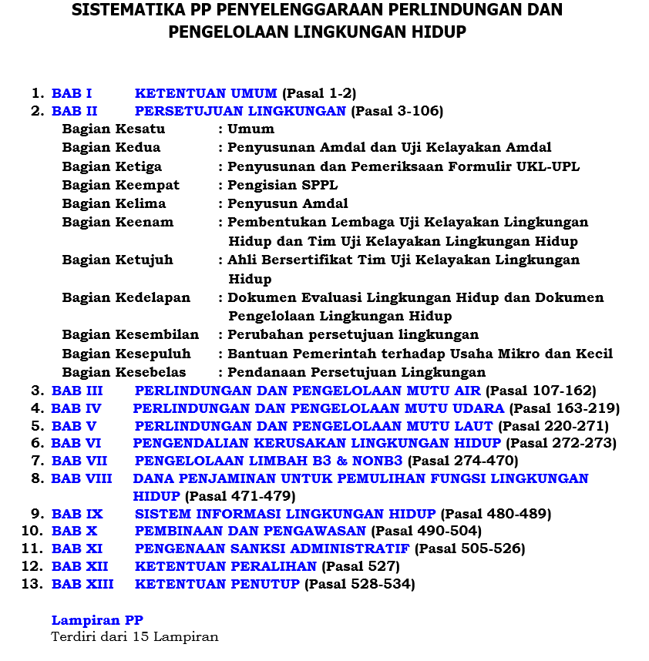
Kerangka PP 22 2021 P3LH
Sistematika PP
13 Bab
534 Pasal
15 Lampiran

Slide 18
Struktur Kerangka PP P3LH
Sistematika Pengaturan dalam PP
Bab I
Ketentuan Umum (Psl. 1 - 2)
Bab III
Perlindungan dan Pengelolaan Mutu Air
(Psl.107 - 162)
Bab IV
Perlindungan dan Pengelolaan Mutu Udara
(Psl.163 - 219)
Bab V
Perlindungan dan Pengelolaan Mutu Laut
(Psl.220 - 271)
Bab VIII
Dana Penjaminan untuk Pemulihan LH
(Psl.471 - 479)
Bab VI
Pengendalian Kerusakan Lingkungan Hidup
(Psl.272 - 273)
Bab IX
Sistem Informasi Lingkungan Hidup
(Psl.480 - 489)
Bab VII
Pengelolaan Limbah B3 dan nonB3
(Psl.274 - 470)
Bab X
Pembinaan dan Pengawasan
(Psl.490 - 504)
Bab XI
Pengenaan Sanksi Administrasi
(Psl.505 - 526)
Bab XII
Ketentuan Peralihan
(Psl. 527)
Bab X III
Ketentuan Penutup
(Psl.528 - 534)
Bab II
Persetujuan Lingkungan
(11 Bagian)
(Psl. 3 - 106)

Slide 19
BAB VII
Pengelolaan Limbah Bahan Berbahaya Dan Beracun, Dan Pengelolaan Limbah nonBahan Berbahaya Dan Beracun
Terdiri dari :
196 Pasal (Pasal 274 – 470)
Ruang Lingkup:
Pengelolaan Limbah B3 (Pasal 274-449)
Pengelolaan Limbah nonB3 (Pasal 450-470)
Lampiran : IX, X, XI, XII, XIV

Slide 20
Daftar Lampiran PP (2)
Lampiran I (Daftar Kawasan Lindung, Ringkasan Penyajian Informasi Awal, dan Bagan Alir Penapisan Wajib Amdal)
Lampiran II (Penyusunan Amdal dan Mekanisme Uji Kelayakan)
Lampiran III (Penyusunan Formulir UKL-UPL dan Pemeriksaan UKL-UPL)
Lampiran IV (Tim Uji Kelayakan Lingkungan Hidup)
Lampiran V (Mekanisme Perubahan Persetujuan Lingkungan)
Lampiran VI (Baku Mutu Air Nasional)
Lampiran VII (Baku Mutu Udara Ambien)
Lampiran VIII (Baku Mutu Air Laut)
Lampiran IX (Daftar LB3: Sumber Spesifik, Kadaluarsa, Sumber Spesifik Umum, Sumber Spesifik Khusus)
Lampiran X (Parameter Uji Karakteristik LB3)
Lampiran XI (Baku Mutu Karakteristik Beracun Melalui TCLP untuk Penetapan Kategori LB3)
Lampiran XII (Baku Mutu Karakteristik Beracun Melalui TCLP untuk Penetapan Standar Pengolahan LB3 Sebelum ditempatkan di Fasilitas Penimbusan Akhir)
Lampiran XIII (Nilai Baku Karakteristik Beracun Melalui TCLP dan Total Konsentrasi Untuk Penetapan Pengelolaan Tanah Terkontaminasi LB3)
Lampiran XIV (Limbah non B3 Terdaftar)
Lampiran XV (Jenis dan Kriteria Pelanggaran Terhadap Kewajiban dalam Perizinan Berusaha Terkait Persetujuan Lingkungan)

Slide 21

PRINSIP PERUBAHAN dari PP 101 / 2014 → PP 22 / 2021
“Frasa” berubah
IZIN PENGELOLAAN LIMBAH B3
PERSETUJUAN TEKNIS PENGELOLAAN LIMBAH B3
IZIN LINGKUNGAN
PERSETUJUAN LINGKUNGAN
KEWAJIBAN PELAPORAN, DAN DILAKUKAN POST AUDIT (setelah Pertek PLB3 terbit)
PERSETUJUAN UJI COBA

Slide 22
terimakasih

